Slide 1
Poly Mesh Processing
第一遍，注重对原理及应用的理解，不要陷入细节
主要记录一些原理和应用的理解，留意目前有哪些工具包、或者库已有相关的实现
（上海 - 2023.01.23）

Slide 2
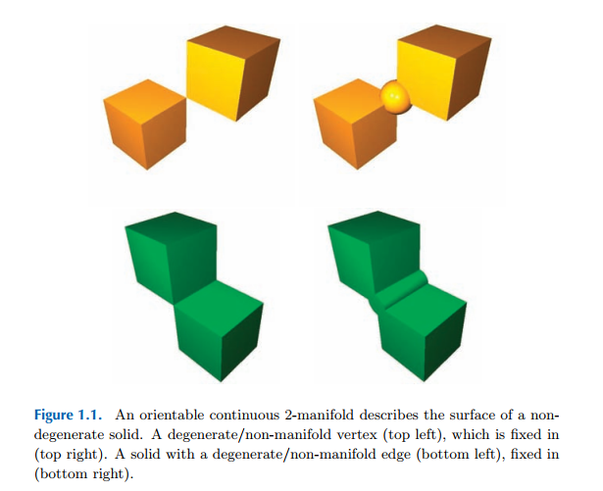
第一章， 到底什么是二维流形表面
还是没懂。。。。

Slide 3
第二章，数据结构
半边型数据结构。。。。。， 已经在用CGAL库做练习了。。。跳过。。。。

Slide 4
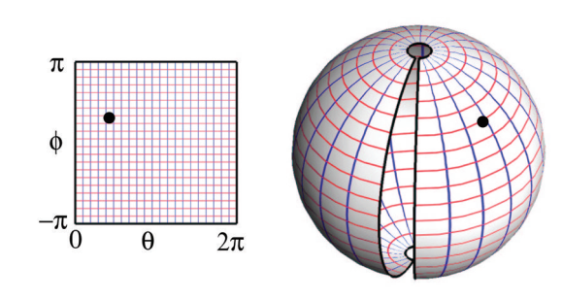
第三章，微分几何（differential geometry）
1. 曲线（Curve）
（1）曲线的数学表示： X = X（u）， u = u（t）
（2）弧长（Arc Length， L）： 对一阶导数/斜率的积分
（3）曲率（Curvature， K）：某点处的二阶导数，曲率是有方向的； osculating circle半径：1/K
2. 表面（Surface）
（1）表面的参数化表示（parametric representation）：
极坐标系和笛卡尔坐标系的转换
两个相邻的点，在左图表现为等间距，而在右图球面上明显不是等间距的，所以发生了变形（distorted）

Slide 5
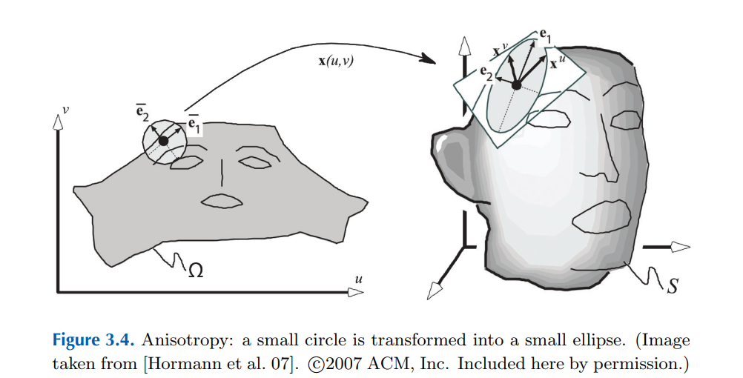
第三章，微分几何（differential geometry）
(2) 表面几何特性（metric properties）
-. 雅可比矩阵
-. First fundamental form
从二维参数空间中得向量，可以计算到三维空间中的角度、距离、和面积
-.各向异性--Anisotropy
两个相互垂直的单位向量 映射后 变成了 椭圆

Slide 6
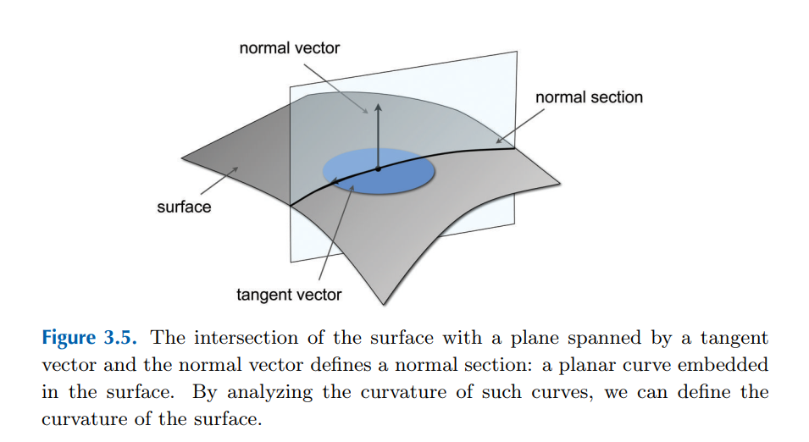
第三章，微分几何（differential geometry）
-. 表面曲率
-. second fundamental form

Slide 8



第五章，Conformal mapping-- LSCM
1. 关于柯西-黎曼公式
https://zhuanlan.zhihu.com/p/263069146
参考这篇文章中关于柯西-黎曼的证明：https://zhuanlan.zhihu.com/p/269535501
令
$$h1=∂X, h2=∂Y$$
（X, Y）单个三角形局部坐标系，这个坐标系和参数平面u，v坐标轴投影到三维平面；这次参数还未确定
相当于证明：
Z $=x+iy$
$f\left(Z\right)=f(x0+∂X+i (y0+∂Y))$ = u($x0+∂X$, $y0+∂Y$) + i * v($x0+∂X$, $y0+∂Y$)
多个三角形组成的网格是一个整体，多个三角形在这样的映射之后，就对f(Z)的边界连续性有要求, 即
f(Z)要可导,（就是证明柯西-黎曼公式）
2. 关于Conformality condition
这个函数的理解： 相当于坐标轴的过程，u, v映射回（X， Y ）轴，所以满足这样的空间关系
其他的看不懂了。。。

